Slide 1

UNIVERSIDAD AUTÓNOMA DEL ESTADO DE MÉXICO
PLANTEL TEXCOCO DE LA ESCUELA PREPARATORIA
ACADEMIA DE ANTROPOLOGÍA
MÓDULO IV. EL QUEHACER DE LA ANTROPOLOGÍA
4.2. Ámbito social. (Familia, educación, violencia y convivencia para la paz)
1er. SEMESTRE
CBU2015
M. en C. E. Lucresia Ayala Carrasco

Slide 2
MÓDULO IV. El quehacer de la Antropología
4.2. Ámbito social: (familia, educación, violencia y convivencia para la paz)

Slide 3
Propósito:
Explica la transmisión de valores culturales a través de la familia y la educación, promueve el diálogo para la solución de conflictos y fomenta una cultura para la paz.

Slide 4
COMPETENCIAS
COMPETENCIA
DISCIPLINAR
COMPETENCIA
GENÉRICA
Ciencias Sociales Básica
  4. Valora las Diferencias sociales, políticas, económicas, étnicas, culturales y de género y las Desigualdades que inducen.
  10. Valora Distintas Prácticas Sociales mediante el reconocimiento de sus significados dentro de un sistema cultural, con una actitud de respeto.
8. Participa y colabora de manera efectiva en equipos diversos.
  8.2 Aporta puntos de vista con apertura y considera los de otras personas de manera reflexiva.
9. Participa con una conciencia cívica y ética en la vida de su comunidad, región, México y el mundo.
  9.1. Privilegia el diálogo como mecanismo para la solución de conflictos.
  9.2. Toma decisiones a fin de contribuir a la equidad, bienestar y Desarrollo democrático de la sociedad.
  9.5. Actúa de Manera Propositiva frente a fenómenos de la sociedad y se Mantiene informado.

Slide 5
TEMA 4.2. Ámbito social: familia, educación, violencia y convivencia para la paz.
Propósito: Explica la transmisión de valores culturales a través de la familia y la educación, promueve el diálogo para la solución de conflictos y fomenta una cultura para la paz.

Slide 6
DOMINIOS DE LOS APRENDIZAJES
CONCEPTUAL | PROCEDIMENTAL | ACTITUDINAL
Explica la transmisión de valores culturales a través de la familia y educación. | Analiza cómo a través de la familia y la educación se puede promover el diálogo en la solución de conflictos. | Asume el compromiso de construir una cultura para la paz.

Slide 7
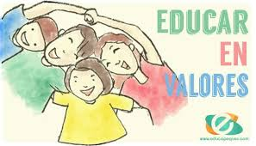
IMPORTANCIA DE LOS VALORES EN LA EDUCACIÓN
Al nacer, las personas no somos ni buenas ni malas, desconocemos las normas que rigen nuestra familia o sociedad.
La conciencia ética se va desarrollando con el paso de los años.
Pero, necesitamos ayuda de otros individuos ya que no llevamos un “chip” integrado que nos diga si nuestros actos son correctos o incorrectos
Por lo cual es importante enseñar valores cívicos, éticos… sociales que permitan el desarrollo y convivencia en una sociedad plural

Slide 8
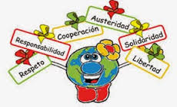
LOS VALORES
Son normas de conducta y actitudes según las cuales nos comportamos y, que están de acuerdo con aquello que consideramos correcto
Son principios que nos permiten orientar nuestro comportamiento en función de realizarnos como personas

Slide 9
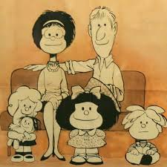
FAMILIA

Slide 10
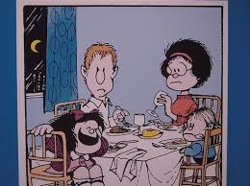
Concepto de familia
Grupo de parentesco cuya responsabilidad primaria es la socialización de los hijos y la plena satisfacción de necesidades básicas.
Grupo de personas que tienen parentesco consanguíneo, de matrimonio o de adopción y que viven juntos por un tiempo indefinido

Slide 11
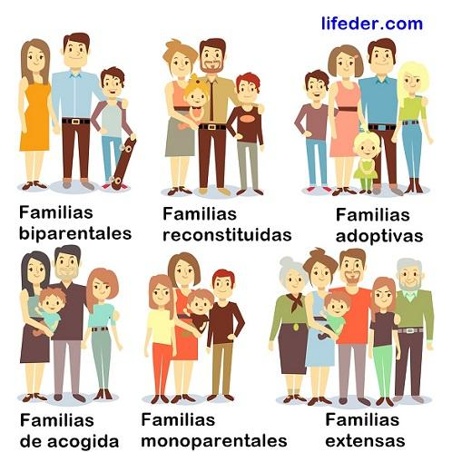
TIPOS DE FAMILIA
Nuclear
Extensa
Monoparental
Reconstituida
Homoparental

Slide 12
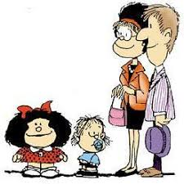
FUNCIONES DE LA FAMILIA
Regulación de la conducta sexual
Reproducción de la especie
El cuidado y protección de los niños, los inválidos y los ancianos
La socialización de los niños
La determinación de la ubicación social y el establecimiento del status, transmitidos por la herencia social
La seguridad económica brindada por la familia y consumos económicos.
Proporcionar afecto y apoyo moral a sus miembros

Slide 13
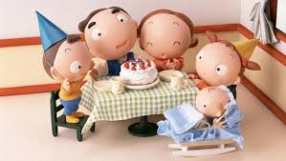
Transmisión de VALORES FAMILIARES
Los valores familiares son los primeros que aprendemos y son la base para otras experiencias, actitudes y conductas que se irán encontrando en el desarrollo de la vida.
Si bien se podría decir que la familia no es el único contexto donde se educa en valores, es una realidad que el ambiente de proximidad e intimidad que en ella se da, la hace especialmente eficaz en esta tarea.

Slide 14
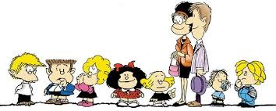
La familia muestra a sus miembros lo que espera de ellos teniendo en cuenta lo que se ve como deseable y valioso en la sociedad.

Slide 15
VALORES FAMILIARES
RESPETO | Consideración con que se trata a una persona o cosa
SINCERIDAD-VERACIDAD | No fingir ni mentir en lo que se hace o dice.
NO VIOLENCIA | Rechazo total a cualquier tipo de agresión o violencia
SOLIDARIDAD | Apoyo incondicional a cualquier situación
CORTESÍA | Normas de comportamiento con que se muestra consideración y respeto hacia los demás
TOLERANCIA | Respeto de las opiniones, ideas o actitudes de las demás personas aunque no coincidan con las propias
RESPONSABILIDAD | Ser consciente de las obligaciones y actuar conforme a ellas

Slide 16
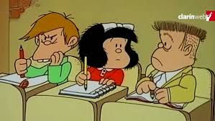
educación

Slide 17
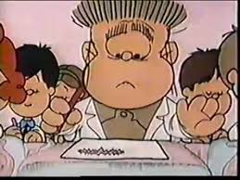
Concepto de Escuela
Institución social orientada a la formación, transmisión y comunicación del conocimiento, de las habilidades y valores de la sociedad.

Slide 18
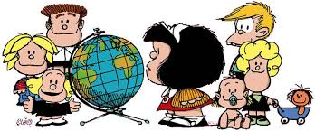
La escolaridad es considerada como una vía para el logro de oportunidades.
Las escuelas apartan a los niños y jóvenes del mundo privado y de las reglamentaciones familiares para socializarlos en un mundo público en el cual las reglas impersonales y los status sociales reemplazan las relaciones personales.

Slide 19
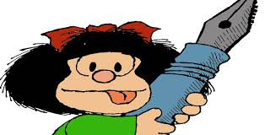
FUNCIONES DE LA escuela
FUNCIÓN DE PREPARACIÓN PARA EL TRABAJO Y DE DISTRIBUCIÓN DE POSICIONES SOCIALES
FUNCIÓN DE SOCIALIZACIÓN. El sistema escolar, transmitiendo la cultura del grupo, esto es, sus valores, símbolos, normas, maneras de sentir, creencias, usos, costumbres, sanciones, etcétera.
FUNCIÓN DE INDIVIDUALIZACIÓN. referirnos a la obligación y a la capacidad de la escuela en la construcción de sujetos dotados de capacidad crítica y transformadora.

Slide 20
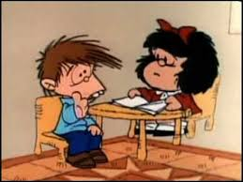
Los grupos primarios como la familia y secundarios como los amigos, en el proceso de socialización y educación de niños, jóvenes y adultos, juegan un papel importante, es decir, la educación no se limita a la escuela.

Slide 21
Transmisión de valores a través de la escuela
La educación es siempre conservadora.
La enseñanza está obligada a transmitir el conjunto de contenidos culturales básicos socialmente aceptados.

Slide 22
Valores en la escuela
Son los que imperan en la sociedad en el momento en que vivimos.
Estos valores han ido cambiando a lo largo de la historia y pueden coincidir o no con los principios familiares

Slide 23
VALORES EN LA ESCUELA
Respeto
Tolerancia
No violencia
Cortesía

Slide 24
Violencia

Slide 25
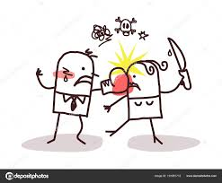
concepto
“La violencia es el uso intencional de la fuerza física, amenazas contra uno mismo, otra persona, un grupo o una comunidad que tiene como consecuencia o es muy probable que tenga como consecuencia un traumatismo, daños psicológicos, problemas de desarrollo o la muerte” (OMS, 2019)

Slide 26

Tipos violencia
Física y psicológica
Deliberada y no deliberada
Con objetos y sin objetos
Estructural
Manifiesta y latente

Slide 27
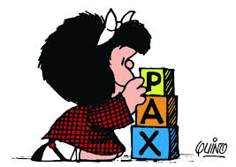
Cultura de paz

Slide 28
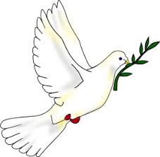
CONCEPTO
“Conjunto de valores, actitudes, modos de comportamiento y estilos de vida que rechazan la violencia y previenen los conflictos abordando directamente las causas a fin de resolver los problemas mediante el diálogo y la negociación entre individuos, grupos y naciones” (ONU, citado por GEM, 2019)

Slide 29
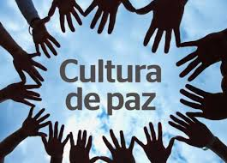
El concepto de paz no solo se refiere a la armonía entre personas libre de violencia; o a sociedades sin guerras, sino también libre de violencia en cualquiera de sus manifestaciones.

Slide 30
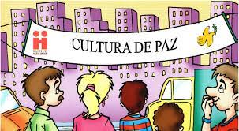
La cultura de la paz, como su nombre lo dice, busca fomentar la convivencia pacífica, la resolución de conflictos, así como evadir la violencia y sensibilizar acerca de valores tales como: libertad, justicia, democracia, derechos humanos, tolerancia, igualdad y solidaridad, entre otros.

Slide 31
CULTURA DE PAZ
Respeto a la vida
Respeto y fomento de igualdad de derechos y oportunidades
Satisfacción de necesidades de desarrollo y protección del medio ambiente
Compromiso con el arreglo ´pacífico de los conflictos
Respeto a la promoción del derecho al desarrollo y a la libertad de expresión
Respeto a la promoción de todos los derechos humanos y libertades fundamentales
Fuente: Muñoz y Molida citados por Fabian Bueno, Patricia (2019).

Slide 32

ORGANIZACIÓN DE LAS NACIONES UNIDAD (Onu)
“Tras la devastación de la Segunda Guerra Mundial, las Naciones Unidas empezaron su labor en 1945, con una prioridad: mantener la paz y la seguridad internacionales. Con este objetivo, la Organización (ONU) intenta prevenir los conflictos y poner de acuerdo a las partes implicadas” (ONU, 2019)

Slide 33
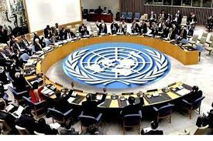
CONSEJO DE SEGURIDAD DE LAS NACIONES UNIDAS
El Consejo de Seguridad es el máximo responsable de la paz y la seguridad internacionales. La Asamblea General y el Secretario General, junto con otras oficinas y órganos de la ONU, también desarrollan un papel importante en esta tarea.

Slide 34
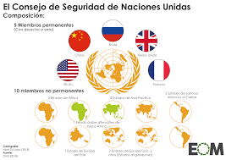
CONSEJO DE SEGURIDAD DE LAS NACIONES UNIDAS
El Consejo de Seguridad tiene 15 miembros y cada miembro tiene un voto.
De acuerdo con la Carta, todos los Miembros de la ONU convienen en aceptar y cumplir las decisiones del Consejo de Seguridad.
Éste es el único órgano de la ONU cuyas decisiones los Estados Miembros, conforme a la Carta, están obligados a cumplir.

Slide 35
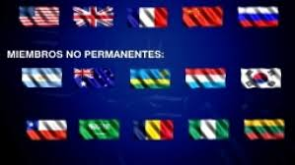
CONSEJO DE SEGURIDAD DE LAS NACIONES UNIDAS
Cuando se le presenta una controversia, la primera medida del Consejo es generalmente recomendar a las partes que lleguen a un acuerdo por medios pacíficos.
Puede imponer embargos o sanciones económicas, o autorizar el uso de la fuerza para hacer cumplir los mandatos.

Slide 36

Para consolidad una cultura de paz es necesario una educación basada en el respeto a la dignidad y derechos de todas las personas, la resolución de conflictos por vía pacífica, el diálogo constructivo, la solidaridad y la cooperación entre todos los individuos.

Slide 37
BIBLIOGRAFÍA
Fabián Bueno, Patricia y otros (2019). Antropología. Libro de texto basado en competencias, México, UAEM
Global Education Magazine (GEM) (2019)“Cultura de paz y no violencia” en http://www.globaleducationmagazine.com/cultura-de-paz-no-violencia/ consultado el 10 de agosto de 2019
Organización Mundial de la Salud (OMS) (2019) “Violencia” en https://www.who.int/topics/violence/es/ consultado el 7 de agosto de 2019.
Organización de las Naciones Unidad (ONU) (2019). Mantenimiento de la paz en https://www.un.org/es/sections/what-we-do/maintain-international-peace-and-security/ consultado el 5 de septiembre de 2019
Organización de las Naciones Unidas para la Educación la Ciencia y la Cultura UNESCO (2019). Cultura de paz y no violencia, en https://es.unesco.org/themes/programas-construir-paz consultado el 5 de septiembre de 2019.
Reyes Espinosa, María del Pilar (2004). La actividad turística de Chalma, Estado de México: un estudio crítico a partir de los estudios para la paz, Tesis licenciatura, UAEM.

